Slide 1
Labo Hardware
W. Van den Breen

Slide 2
Overzicht
Inleiding
De 8051 microcontroller
Instructieset van de 8051 microcontroller
I/O- mogelijkheden van de C8051F120 controller

Slide 3
Embedded systemen
Wat?
Waar?
Hoe?

Slide 4
Opbouw van een computersysteem
Een centrale verwerkingseenheid of CPU
Een zekere hoeveelheid extern geheugen (voor zowel data als code)
I/O

Slide 5
Opbouw van een microcontroller
Een verwerkingseenheid
Een kleine hoeveelheid intern geheugen
I/O (cfr. sensoren, timers, ADC, DAC, etc. )
Alles in één behuizing !!!

Slide 6
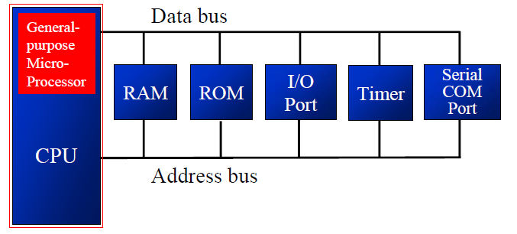
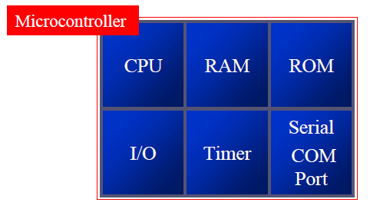
Processor vs. Controller

Slide 7
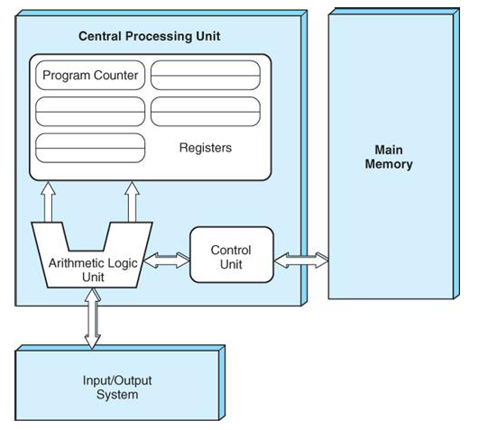
De Von Neumann Architectuur

Slide 8
De Harvard architectuur
Opvallendste verschil is de opdeling van het geheugen in 2 stukken.
  Het datageheugen voor het bijhouden van de gegevens
  Het programmageheugen of codegeheugen dat de uit te voeren code bevat

Slide 9
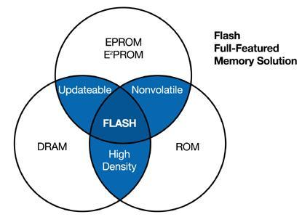
Soorten geheugens
Hoe programma inbedden? (ROM vs. FLASH)

Slide 10
ISP
In System Programming
Programmeren van de microcontroller na assemblage

Slide 11
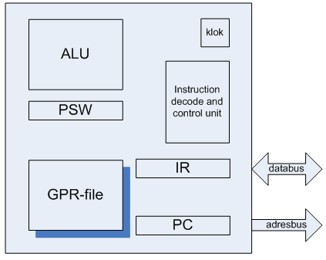
Structuur van de CPU

Slide 12
Bussen
Definitie: een aantal parallelle lijnen welke gebruikt worden als communicatiekanaal
1 bit kan verstuurd worden over 1 lijn, 1 byte over 8 lijnen, 1 woord over 16 lijnen,…
Hoe breder, hoe sneller?

Slide 13
Soorten bussen
Waarom gebruik maken van gemeenschappelijke bussen?
Databus => hoe breder, hoe sneller?
Adresbus => hoe breder, hoe meer adressen, hoe groter de hoeveelheid geheugen (BAU=1 byte)
Controlebus => nodig voor het toewijzen van de bus

Slide 14
Von Neumann cyclus
Iedere instructie wordt uitgevoerd volgens volgende cyclus:
  Instruction fetch
  Decode
  Execute
Eventueel tussen decode en execute fase één of meerdere datafetches

Slide 15
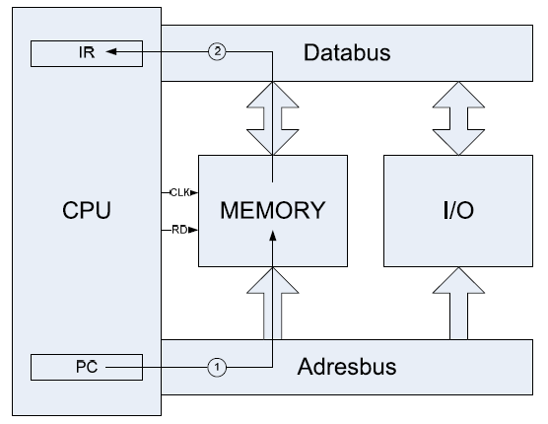
De instruction fetch

Slide 16
Decodering van een instructie
A.d.h.v. eentjes en nulletjes trachten te achterhalen over welk soort instructie het gaat en evt. de nodige GPR’s ophalen en klaarzetten

Slide 17
Execute
Bij het uitvoeren van een instructie kunnen tal van gebeurtenissen optreden
De uitvoerstatus van de laatst uitgevoerde instructie wordt bijgehouden in het PSW
De bits van het statusregister worden vlaggetjes genoemd

Slide 18
Instructies
De ISA (instruction set architecture) is quasi uniek voor iedere familie van microprocessoren of microcontrollers
Binnen eenzelfde familie van processoren of controllers is de ISA soms uitgebreider of soms beknopter.

Slide 19
Opbouw van een instructie
Instructies in assembleertaal
  Mnemonic = veelal een drieletterwoord dat de functie van de instructie duidelijk aangeeft
  parameters
  Voorbeeld: mov R1,R0

Slide 20
Evaluatiekits
Noodzakelijk om programma’s uit te testen en te debuggen
Bevat naast de microcontroller ook voldoende aansluitmogelijkheden voor extra periferie

